Slide 1
LES MOLECULES D’ADHESION

Slide 2
INTRODUCTION
Le contact est important pour les cellules vivantes:
leur fonctionnement est, en règle, déterminé par de
multiples étapes d’attachement et de détachement au
contact d’autres cellules ou de surfaces biologiques.
Ces phénomènes influencent en particulier :
la survie,
la prolifération,
la différentiation
et les processus de migration cellulaire.

Slide 3
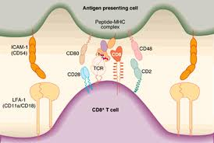
Dans le domaine de l’immunologie,
la maturation du système immunitaire,
les migrations des lymphocytes, des cellules phagocytaires, et des cellules dendritiques avant toute stimulation
Et au cours des réponses immunitaires:
la réaction inflammatoire,
les interactions des cellules au cours de la présentation de l'antigène,

Slide 4
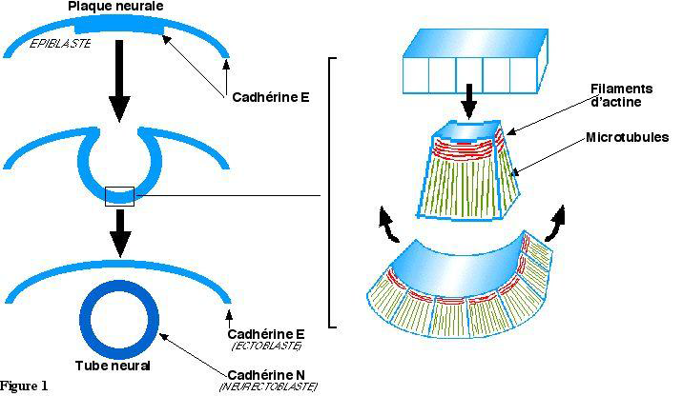
INTRODUCTION
Dans l’embryogénèse:

Slide 5
Molécules d’adhérences cellulaires
Ce sont des zones spécialisées situées entre les cellules adjacentes ou entre les cellules et la matrice extracellulaire (MEC)
rôle
• cohésion et adhérence
• communication intercellulaire
CAM (Cell Adhesion Molecules) Interaction cellule-cellule
SAM (Substrate Adhesion Molecules) Interaction cellule-matrice
extracellulaire
homophile, c’est-à-dire il y a interaction entre deux protéines de même type
hétérophile, c’est-à-dire qu’il y a interaction entre deux protéines différentes.

Slide 6
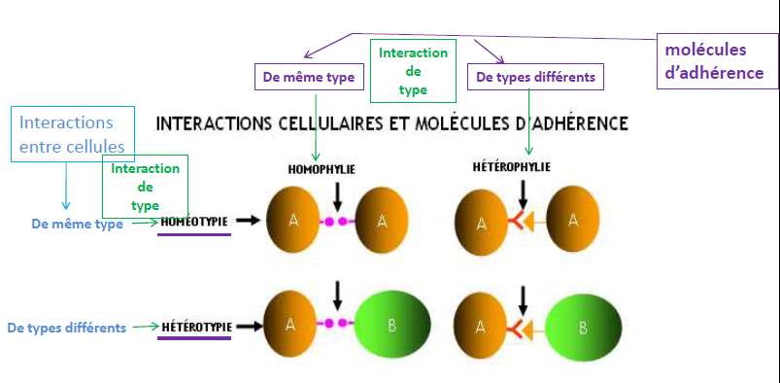

Slide 7
CLASSIFICATION
De multiples molécules d’adhésion ont été identifiées, on les regroupe en 4 principales classes :
Les intégrines.
Les molécules de la superfamille des immunoglobulines.
Les sélectines.
Les cadhérines.

Slide 8
MOLECULE STRUCTURE LIGAND
Superfamille des
mmunoglobulines
Intégrines
Sélectines
Cadhérines
Intégrines
- Molécules de la matrice
extra-cellulaire.
- Super famille Ig
Mucines
Cadhérines

Slide 9
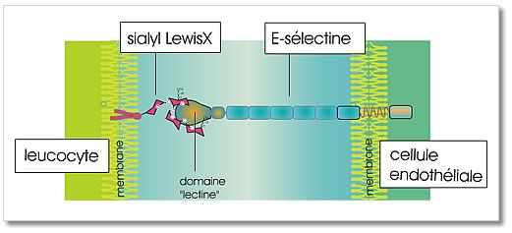
Sélectine
Ce sont des glycoprotéines transmembranaires. Leurs ligands sont de type osidique: glycoprotéines, glycolipides.
Ce sont des molécules Ca2+ dépendant
Il y a 3 grands types de sélectines
L- sélectine: tous les Leucocytes circulants
P- sélectine: Plaquettes et cellules endothéliales
E- sélectine: cellules Endothéliales activées

Slide 10
LES SELECTINES
Ils jouent un rôle essentiel dans l’adhérence des cellules à l’endothélium vasculaire et qui contrôlent les phénomènes d’inflammation.
Glycoprotéines transmembranaires (3 parties) : Intra, transmembranaire et une partie extracellulaire comporte:
LECTINE
♣ Domaine de 120 AA de type lectine
EGF
♣ Domaine d’homologie avec l’EGF de 33 AA
SCR
♣ Séquences consensus répétées SCR d’environ 62 AA:
P-Sélectine comporte 9 SCR
E-Sélectine comporte 6 SCR
L-Sélectine comporte 2 SCR
SCR
P
(CE-PLQ)
E
(CE)
L
(leucocytes)

Slide 11
LES SELECTINES
On distingue :
L-sélectine E-sélectine P-sélectine
Leucocytes Cellules endothéliales Cellules endothéliales et plaquettes

Slide 12
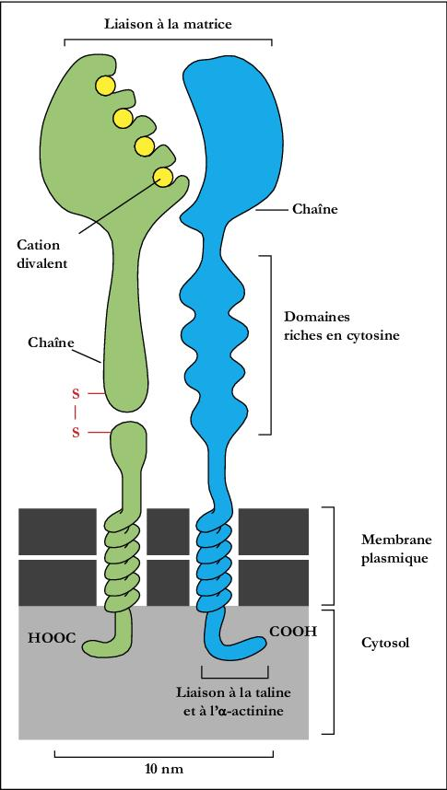
Intégrine
Ce sont des protéines hétérodimères comportant 2 chaînes α et β . Elles sont transmembranaires et leur domaine cytoplasmique est petit.
Famille de glycoprotéines membranaire, récepteurs de surface des cellules pour des constituants de la MEC.
Elles se lient à plusieurs macromolécules: au collagène, à la laminine, à la fibronectine, à l’immunoglobuline…...
β
α
Elle permet l’adhérence des cellules à la matrice mais aussi l’adhérence intercellulaire (cellule –cellule).

Slide 13
LES INTEGRINES
♣ Hétérodimères (α,β)
♣ α et β interagissent de façon non covalente, α contient (3-4) sites de fixation des cations bivalents (Ca⁺⁺,Mg⁺⁺) nécessaires pour l’interaction avec le ligand

Slide 14
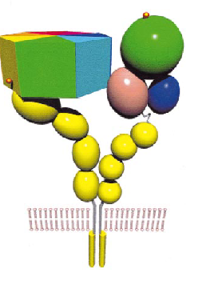
Structure des intégrines
Zone d’interaction
avec le ligand
MIDAS
Domaine extracellulaire:
Interaction avec le ligand
Sept domaines répétés
en hélices β
Domaine I/A (vWA)
Liaison à un cation
(Ca2+)
Domaine transmembranaire:
Ancrage dans la membrane plasmique
Domaine cytoplasmique:
Interaction avec protéines de
signalisation et du cytosquelette
via la sous-unité β
Membrane plasmique
Chaîne α
Chaîne β
Humphries, Biochemical Society, 2000

Slide 15
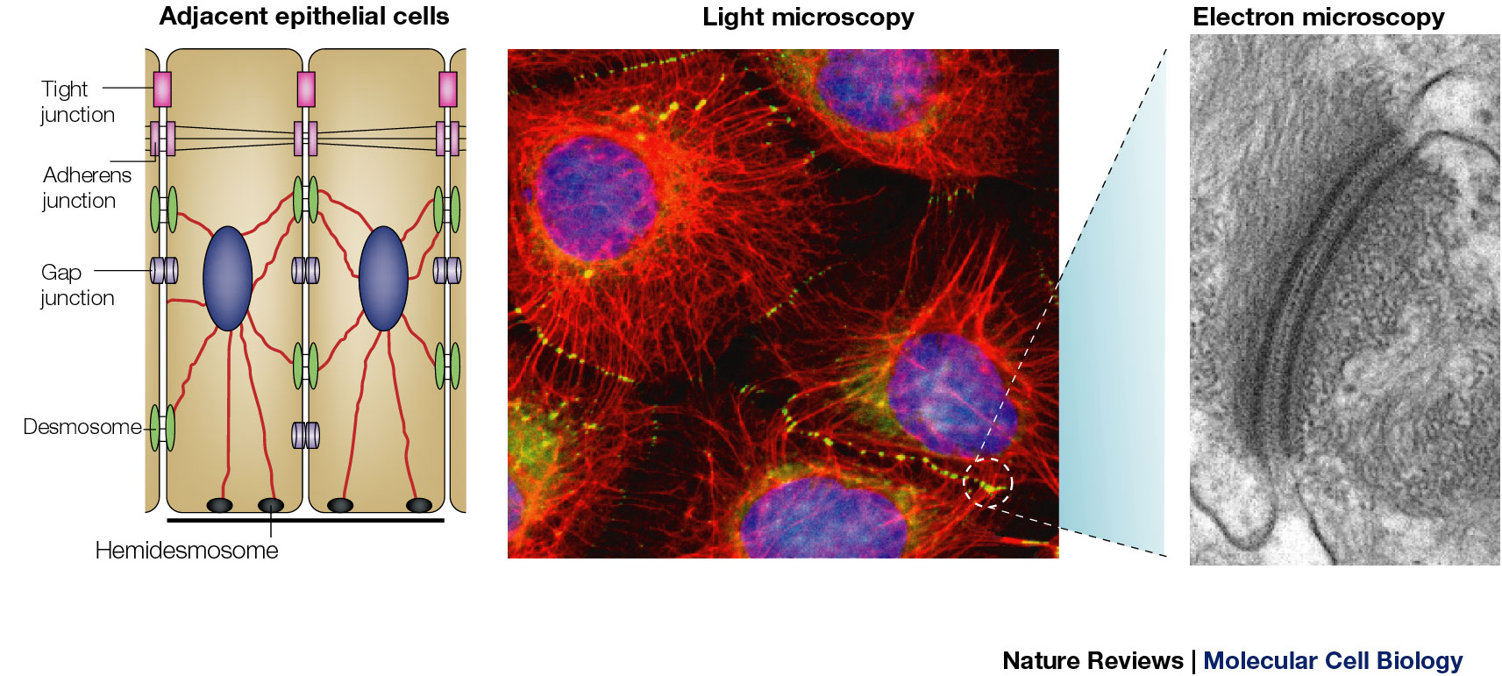
LES INTEGRINES
Rôle essentiel dans l’adhérence intercellulaire et dans l’adhérence a la matrice extracellulaire mais aussi la migration transendothéliale au cous de la réaction inflammatoire.
♣ faible affinité pour le ligand quand la cellule est au repos,
♣ augmentation de l’affinité après activation: chimiokines +++.

Slide 16
LA SUPERFAMILLE DES Ig
Glycoprotéines transmembranaires :
♣ Domaines Ig like (un domaine est une séquence de 100 AA riche en Cys stabilisés par des ponts S-S
♣ Richesse en cysteines
♣ interagissent avec les intégrines

Slide 17
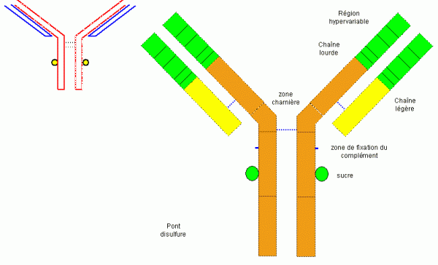
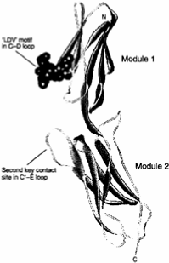
La superfamille des Immunoglobulines (Igs)
Les CAM de la superfamille des Ig (IgCAM)
contiennent un domaine de type Ig.
sont les glycoprotéines transmembranaires indépendantes du calcium.
Beaucoup médient les interactions entre les lymphocytes et les cellules requises pour les réponses immunitaires. « I-CAM »
Certaines IgCAM médient l’adhérence entre cellules non-immunes « V-CAM, N-CAM, L1 »
D’autres IgCAM médient l’adhérence intercellulaire par des liaisons avec les intégrines. « I-CAM »
Les principales molécules d’adhérence cellulaire:
N-CAM (Neural CAM) Molécule d’adhérence des cellules nerveuses
V-CAM (Vascular CAM) Molécule d’adhérence des cellules vasculaires
I- CAM (Intercellula CAM) Molécule d’adhérence intercellulaire

Slide 18
Cadhérines
Protéine d’adhésion liées au calcium
Une famille de plus de 15 protéine transmembranaires avec 5 domaines extracellulaires homologues, 1 seule région transmembranaire et une queue cytoplasmique: E-cadhérine, N-cadhérine, VE-cadhérine,…
Établissement l’adhésion cellule – cellule par un mécanisme homophylique et lien les cytosquelettes des cellules jointes.

Slide 19
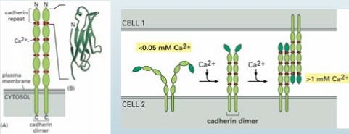
Quand le Ca²⁺ se lie aux domaines cadhérines répétés, elles peuvent changer de conformation et se lier aux domaines semblables d'une cellule adjacente. De même, la diminution du Ca²⁺ extracellulaire peut entraîner la dissociation des cellules.
Les interactions de cadhérines sont homophiles, les cadhérines identiques interagissant pour former des tissus cellulaires de même type.
Il existe plusieurs types de cadhérine:
E – cellules épithéliales & embryonnaires
P – placenta & épidermes
N – neurones & muscles
VE – cellules endothéliales vasculaires

